Slide 1
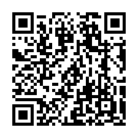
WWW.NALOG.GOV.RU
Внесены изменения для налогоплательщиков ювелирной отрасли
УФНС России по Приморскому краю информирует, что с 1 января 2023 года в законодательство о налогах и сборах внесены изменения, касающиеся налогоплательщиков ювелирной отрасли.
Так налогоплательщики, осуществляющие производство, оптовую или розничную торговлю ювелирных и других изделий из драгоценных металлов с 1 января 2023 года не вправе применять упрощенную и патентную систему налогообложения
Следует отметить, что указанные ограничения по применению специальных налоговых режимов не распространяются на организации и индивидуальных предпринимателей, осуществляющих деятельность в сфере торговли ломами и отходами драгоценных металлов, а также производство бижутерии и ремонт ювелирных изделий.
8 (800) 222-22-22
Бесплатный многоканальный телефон контакт-центра ФНС России

